Slide 1


Guide d’utilisation
de la procédure de dépôt d’une demande de paiement FEADER
Mes démarches en Nouvelle-Aquitaine
Dépôt des demandes de paiements
© Région Nouvelle-Aquitaine – Guide d’utilisation – Mes Démarches en Nouvelle-Aquitaine – 2024

Slide 2
Les étapes de dépôt d’une demande de paiement FEADER
1
2
3
Préparer les
documents
Se connecter
au site
Rechercher
Le dossier
4
5
Initialiser la demande de paiement
Compléter le formulaire

Slide 3
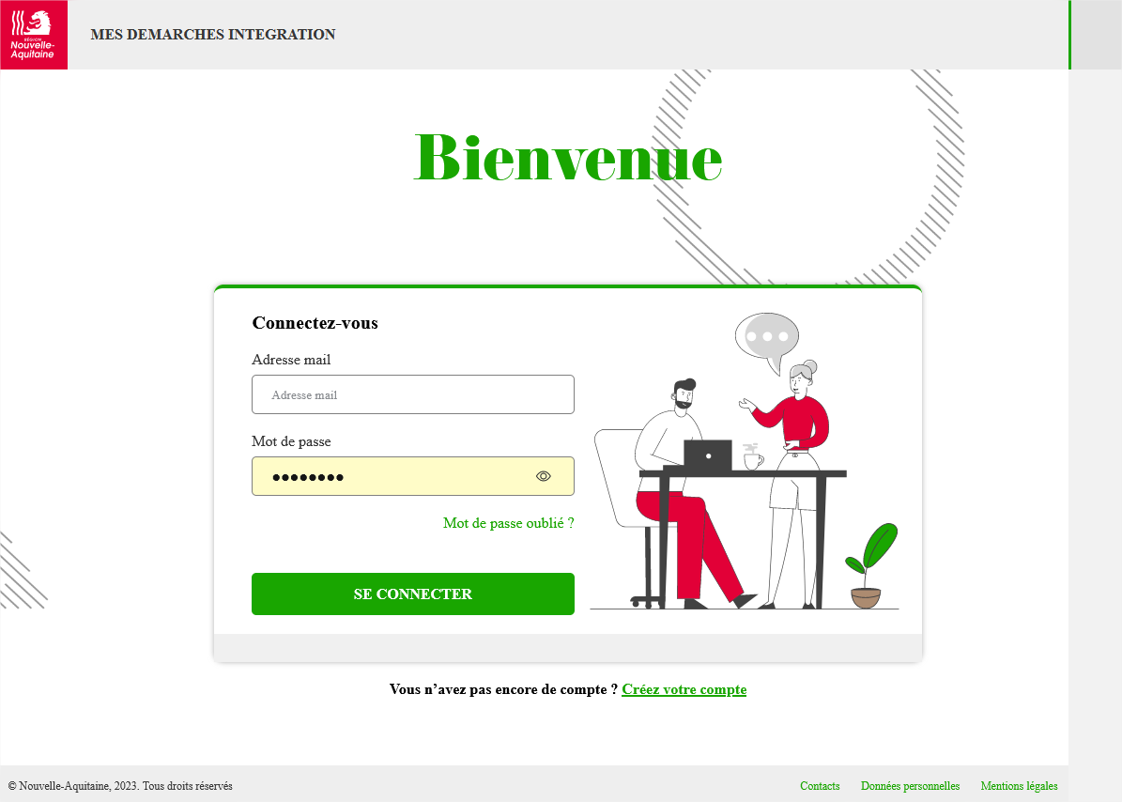
1 – A l’échéance de dépôt d’une demande de paiement, préparer les documents attendus
Les pièces justificatives à fournir sont :
RIB,
L’annexe de dépenses réalisées (téléchargeable sur l’Europe en Nouvelle-Aquitaine),
Les attestations de restitution des conseils (un fichier pdf par type de conseil),
Le tableau récapitulatif du nombre de diagnostics, études économiques et suivis réalisés (modèle téléchargeable sur MDNA et sur l’Europe en Nouvelle-Aquitaine),
Les preuves de mises en œuvre des obligations de publicité : affiche A3 dans les locaux, pages du site internet évoquant le dispositif le cas échéant.
Si une pièce administrative (KBIS, statuts, délégation de signature ect) a été modifiée depuis la demande d’aide, elle est également à fournir.
2 - Se connecter au site « Mes démarches en Nouvelle-Aquitaine »

Slide 4
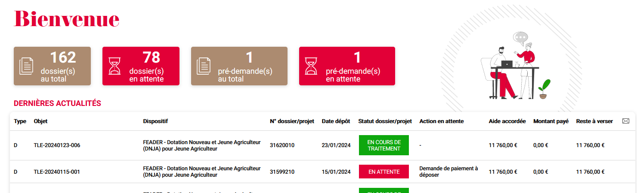
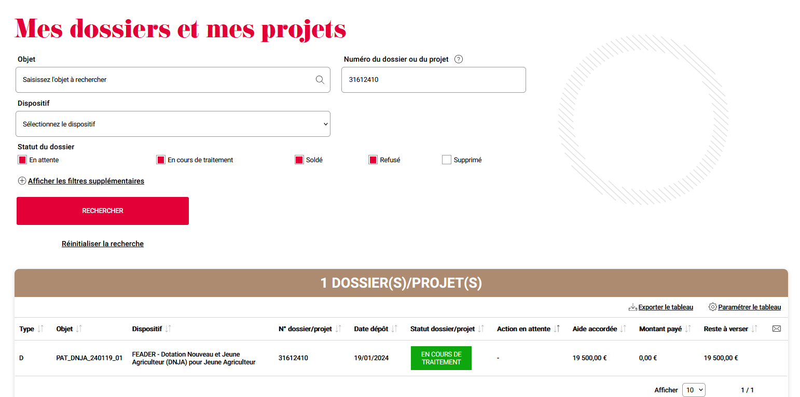
3 – Rechercher le dossier
Accéder à la recherche de dossier
Vous pouvez sélectionner « Voir + de dossiers/projets » pour accéder à l’écran de recherche
Accéder au dossier
Cliquer sur RECHERCHER sinon renseigner un mot clé dans l’objet pour retrouver plus facilement un dossier
Si vous avez initié une demande de paiement, elle sera indiquée

Slide 5
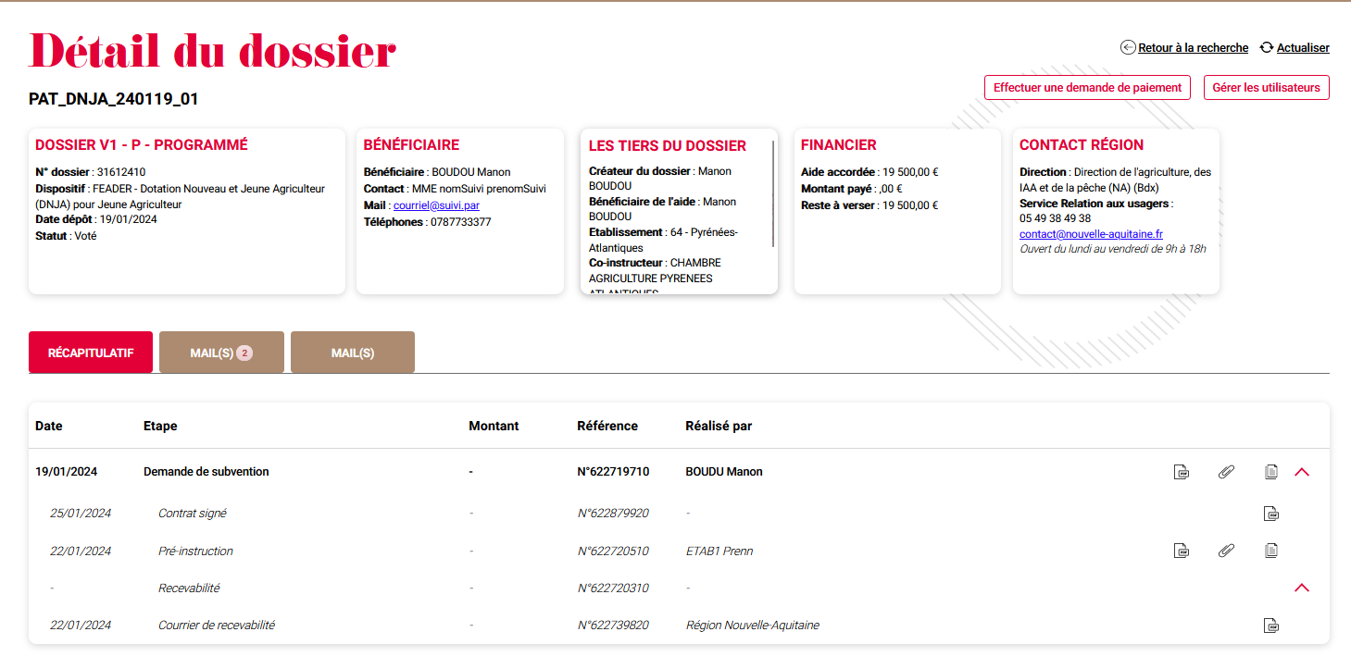
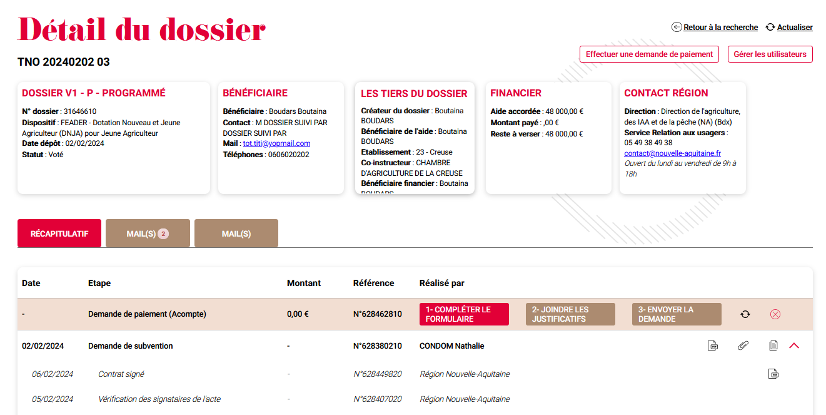
4 – Initialiser la demande de paiement
Cas d’un dossier où aucune demande de paiement n’a été créée
Vous pouvez cliquer sur le bouton « Effectuer une demande de paiement »
Cas d’un dossier où une demande de paiement a été initiée mais non déposée

Slide 6
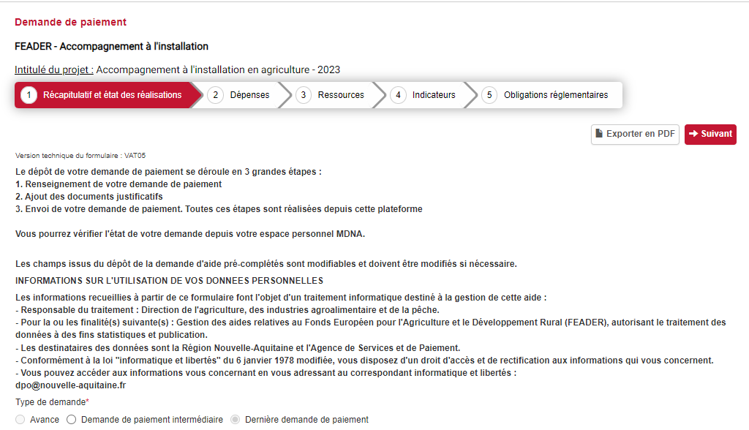
5 – Compléter le formulaire de demande
5.1 Choix du type de demande
Sélectionner le type de demande de paiement
AAP 2026 – Uniquement un solde :
  Sélectionner « Dernière demande de paiement»
  Saisissez le formulaire
  Fournir l’ensemble des pièces justificatives obligatoires

Slide 7
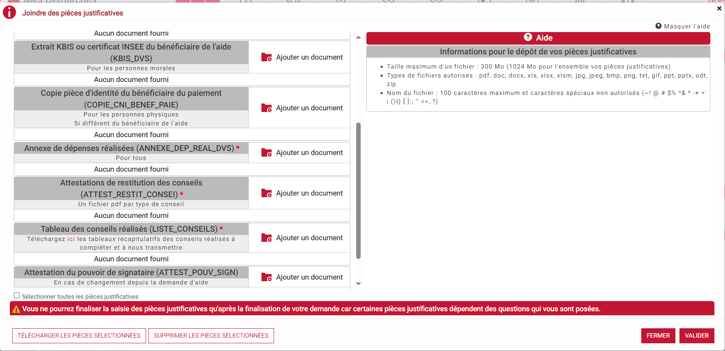
5 – Compléter le formulaire de demande
5.2 Compléter les onglets du formulaire de demande de paiement
À tout moment, lors de la saisie du formulaire, vous pouvez cliquer sur « Enregistrer et fermer ».
Se rendre dans l’onglet « 2-Joindre les justificatifs »
2) Remplir l’annexe des dépenses réalisées, un onglet « notice » dans l’annexe vous guidera

Slide 8
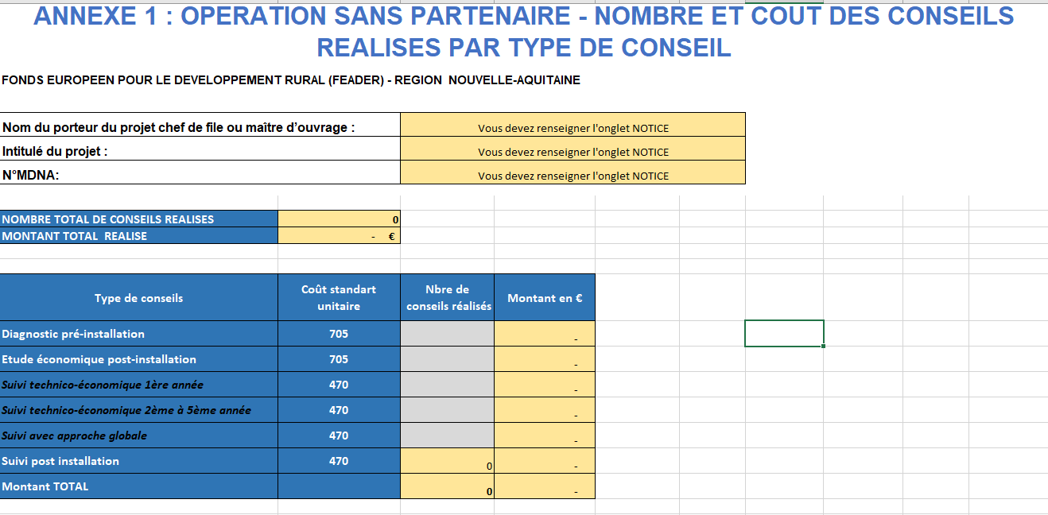
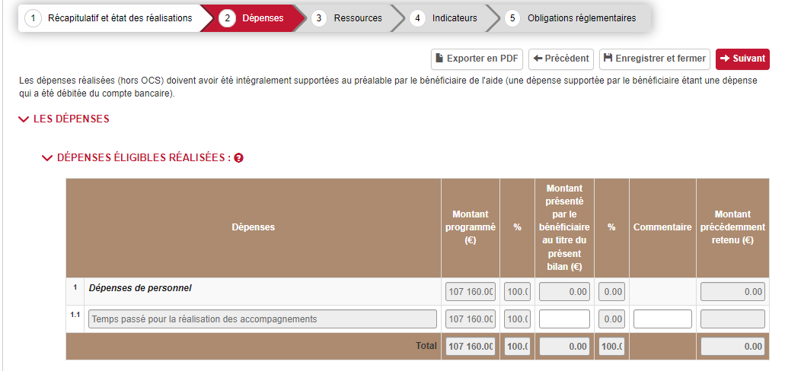
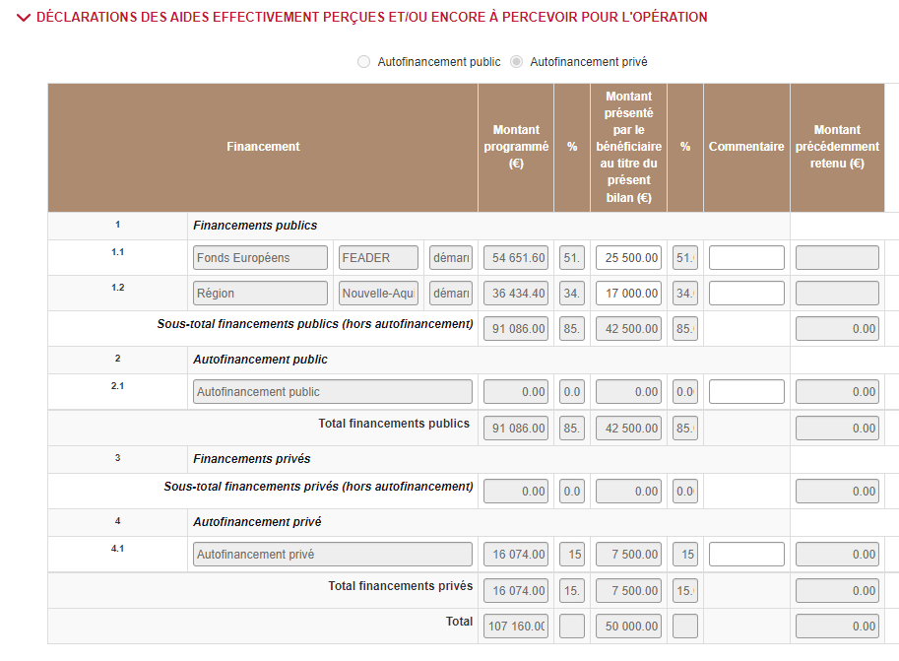

5 – Compléter le formulaire de demande
5.2 Compléter les onglets du formulaire de demande de paiement
3) Reporter les montants indiqués de l’onglet « Dépenses », dans le tableau des dépenses réalisées MDNA
4/ Se rendre dans l’onglet « Ressources », Compléter le tableau des ressources.
Les taux d’aides et la répartition par financeur sont ceux présentés dans la décision juridique (convention).
Le plan de financement sera, dans tous les cas, recalculé à l’instruction.

Slide 9
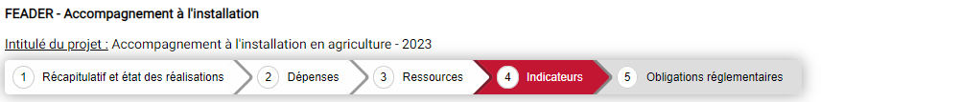
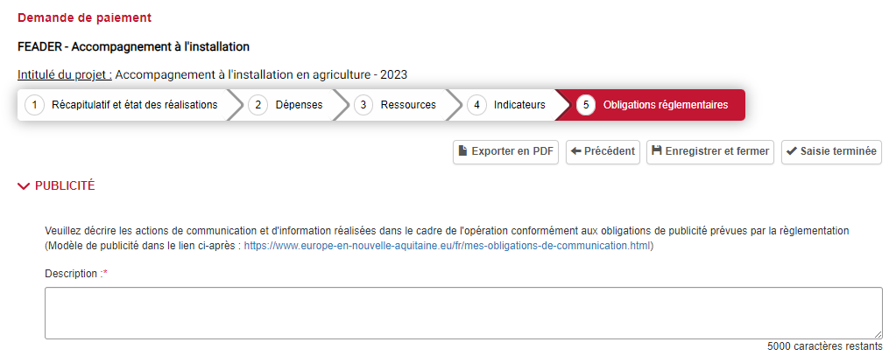
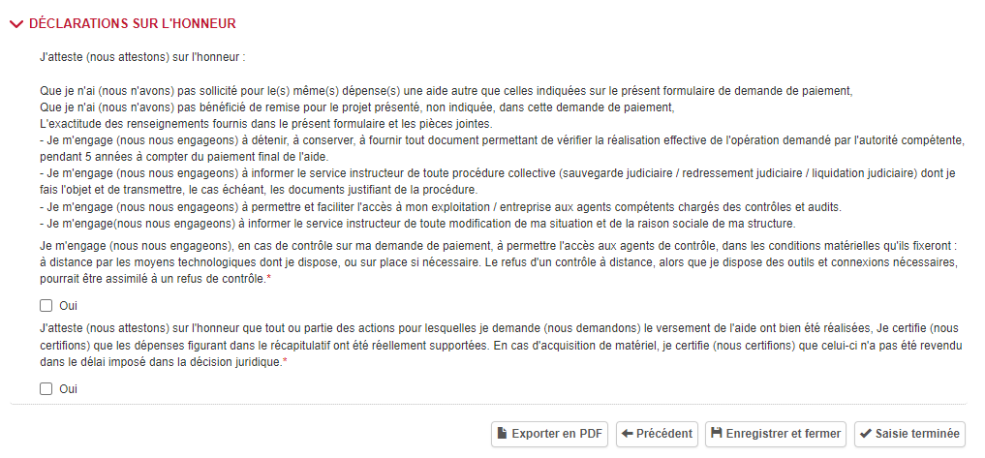
5 – Compléter le formulaire de demande
5 – Compléter le formulaire de demande
5.3 Terminer et valider la saisie
Compléter les champs « Valeur réalisée
Homme / Femme / Total »
Consulter votre décision juridique (arrêté ou convention) pour connaître vos obligations en matière de publicité. Le respect des obligations de publicité est vérifié à chaque demande de paiement.
Lire l’ensemble de l’attestation, cocher les cases nécessaires puis terminer la saisie du formulaire.

Slide 10
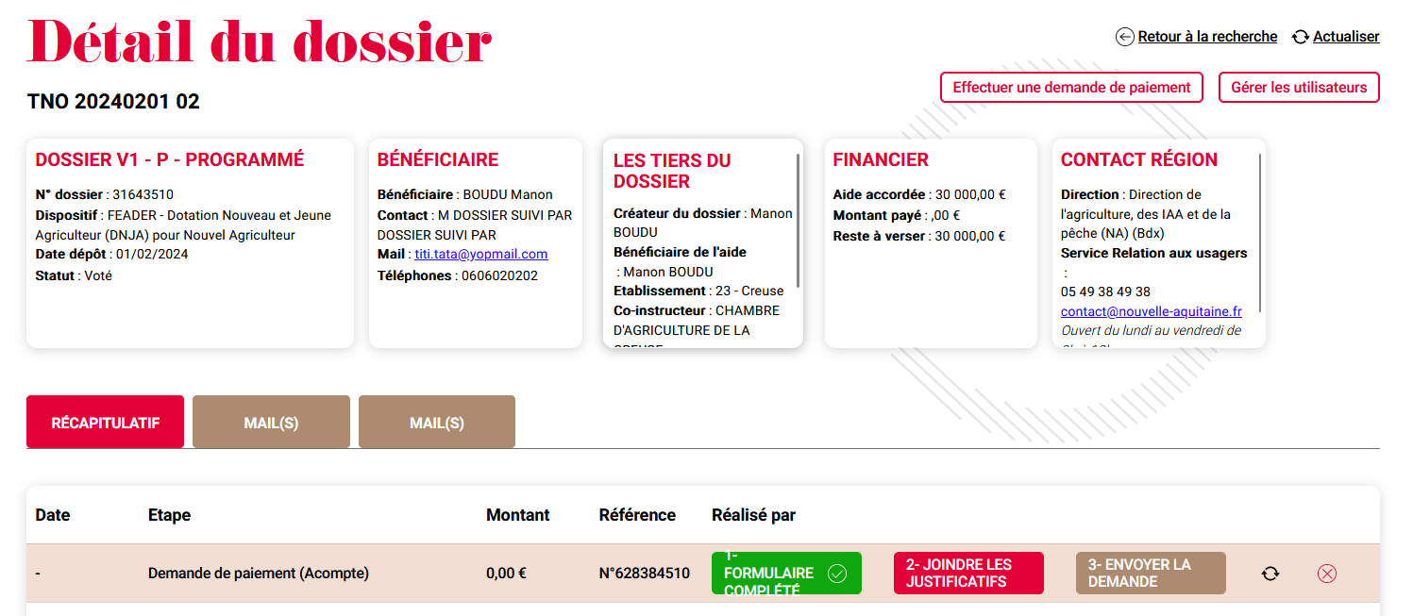
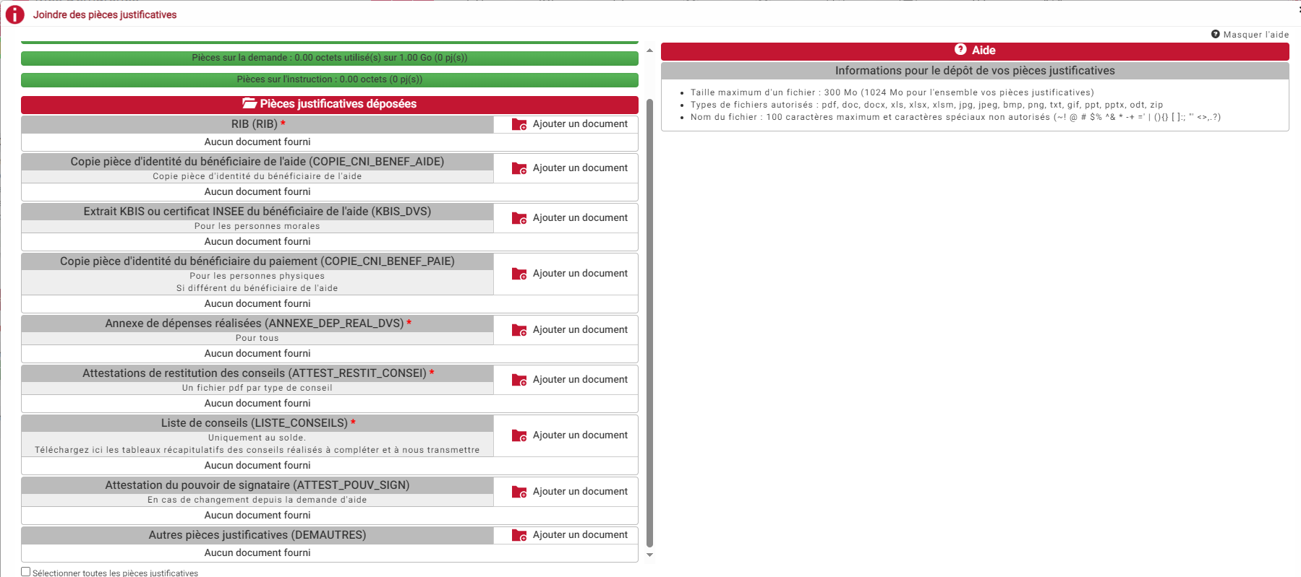
5 – Compléter le formulaire de demande
5.4 Enregistrement des pièces jointes puis Valider
Pour ajouter les pièces à joindre au dossier, cliquer sur l’onglet « 2-Joindre les justificatifs »

Slide 11
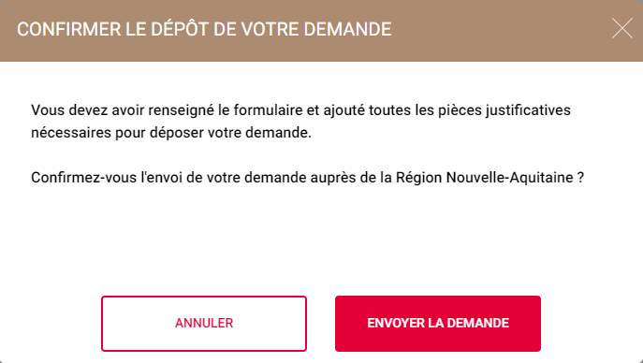
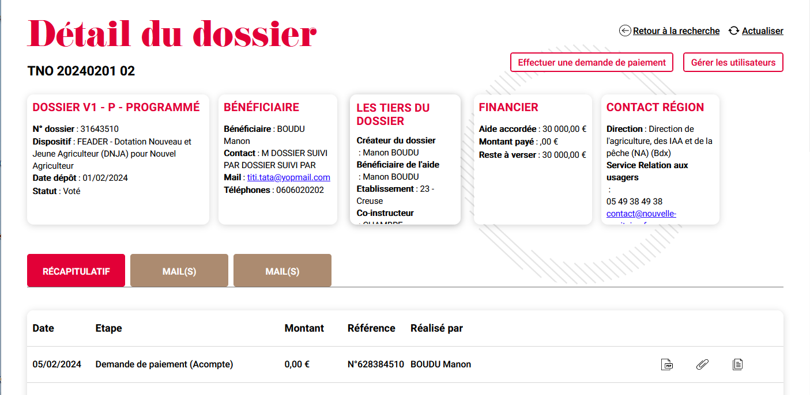
5 – Compléter le formulaire de demande
5.5 Envoyer la demande
Cliquer sur le bouton d’envoi de la demande de paiement
(Solde)

